Slide 1

GIS Projekat 1 OpenStreetMap & PostGIS
Vladimir Veljković 1762

Slide 2
Podaci
Glavni skup podataka preuzet sa geofabrik za celu Srbiju.
Koristi se projekcija SRID:4326 (WGS84)
Izvučeni podaci pomoću osmium alata:
Putevi
Reke
Mostovi
Pruge
Administrativne granice
Benzinske pumpe (disel, lpg, 100, 95)
Barijere
Autobuske stanice

Slide 3
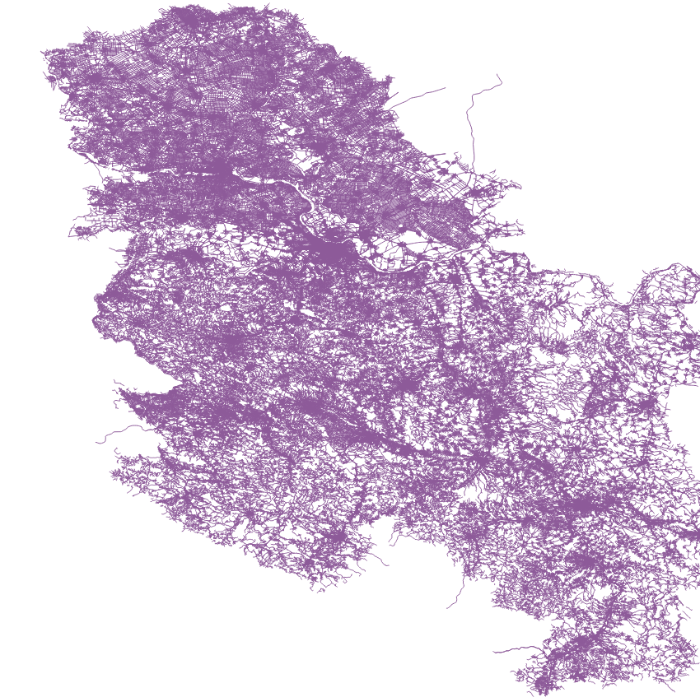
Putevi

Slide 4
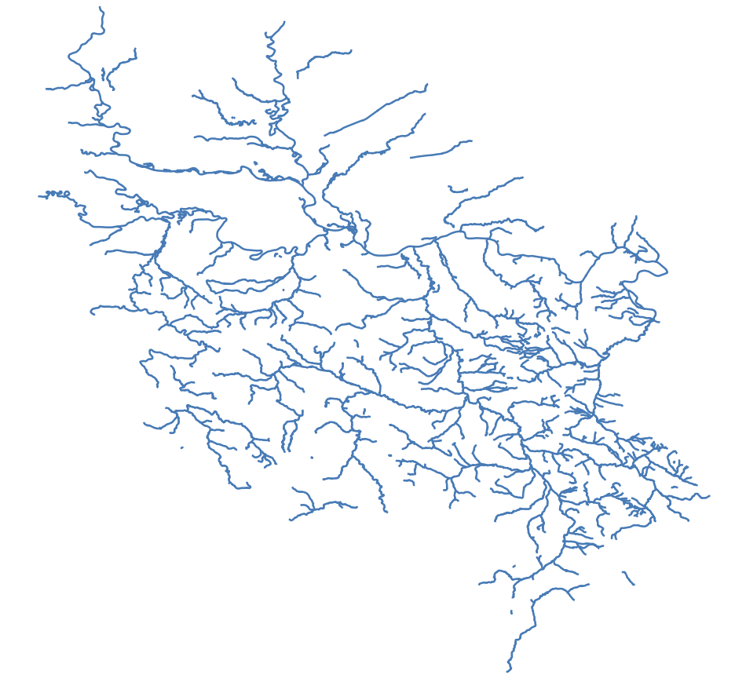
Reke

Slide 5
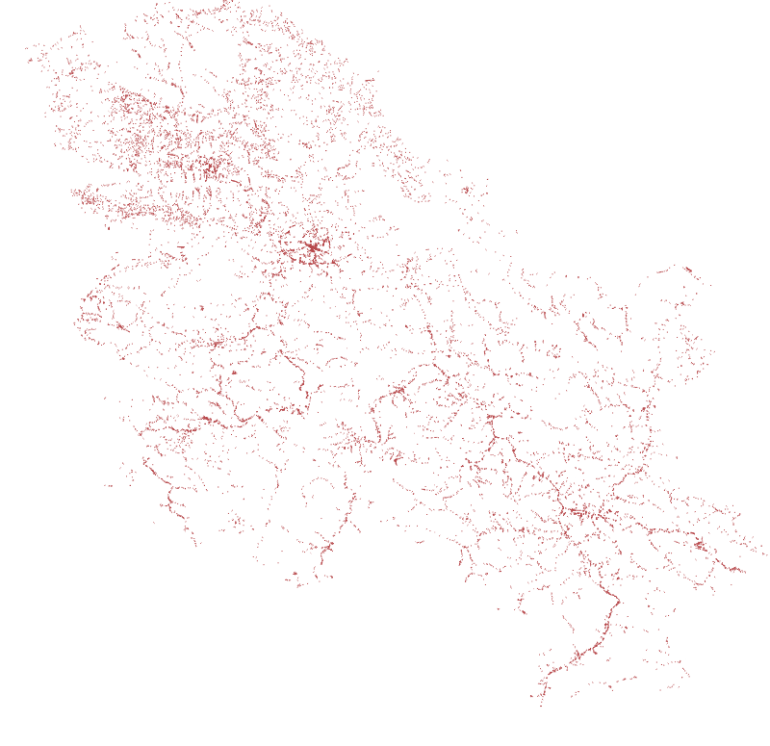
Mostov

Slide 6
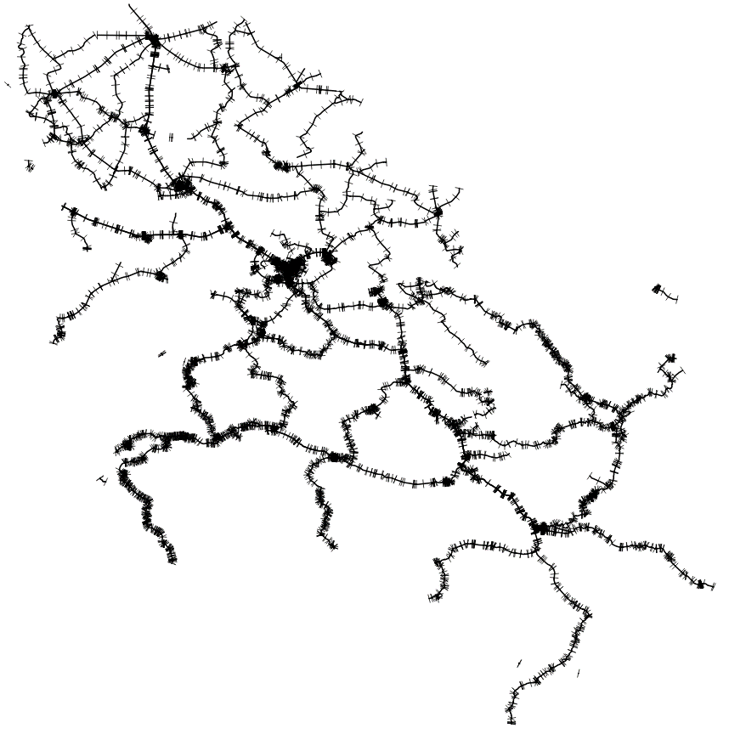
Pruge

Slide 7
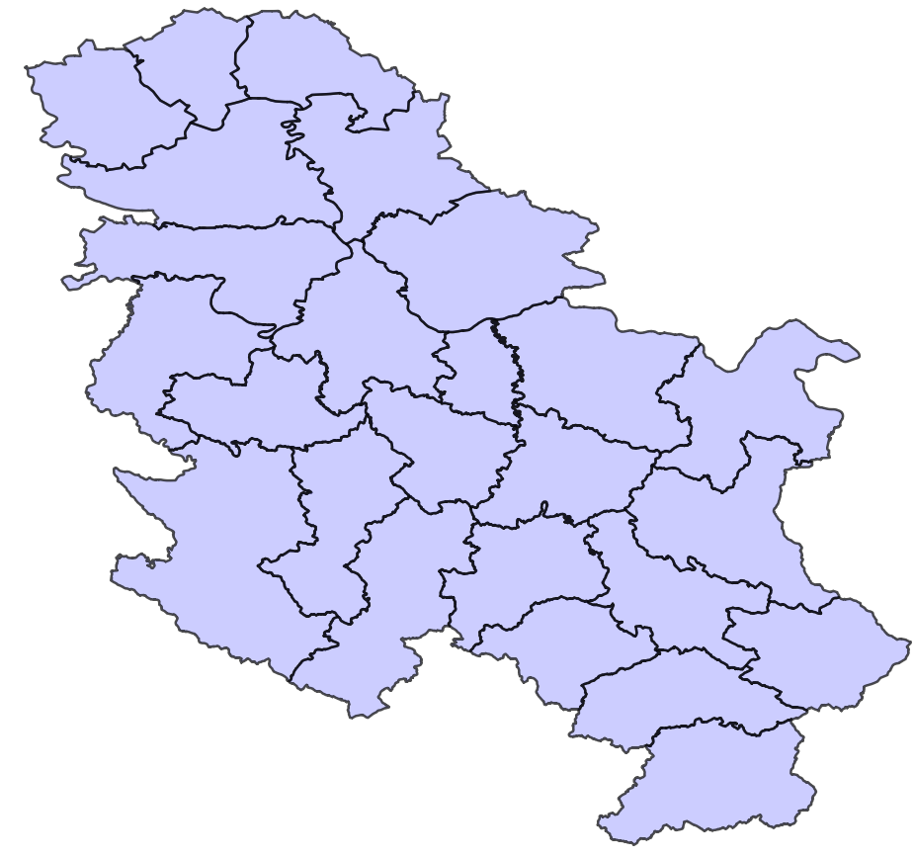
Administrativne granice nivo 6

Slide 8
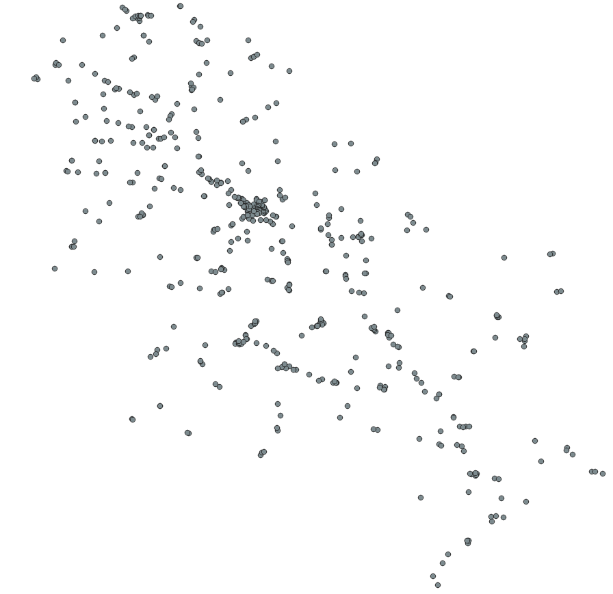
Benzinske pumpe

Slide 9
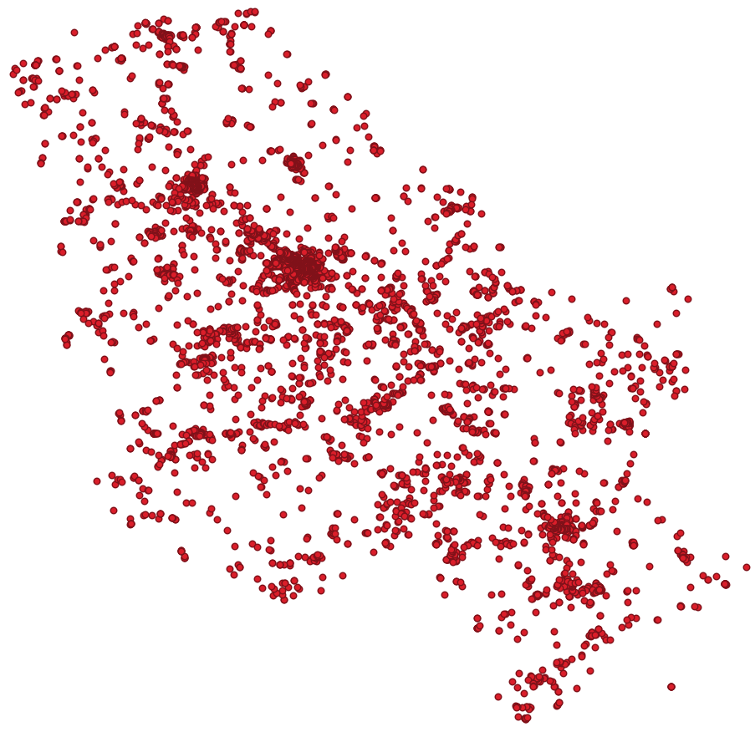
Barijere

Slide 10
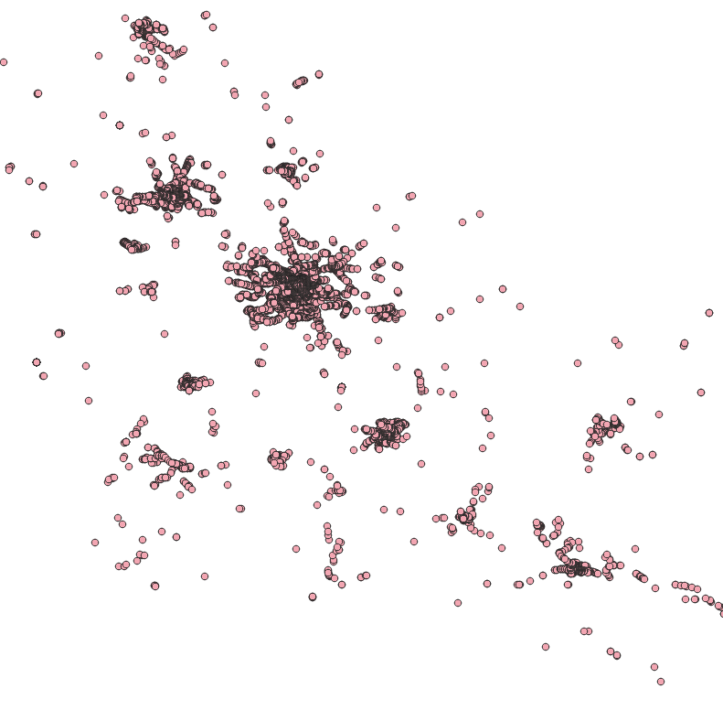
Autobuske stanice

Slide 11
Šta je filtrirano 1
Filtrirane su benzinske pumpe koje se nalaze u određenim administrativnim zonama.
To su:
Nišavski upravni okrug
Pomoravski upravni okrug
Šumadijski upravni okrug
Grad Beograd
Indeks nije pravio razliku u performansama

Slide 12
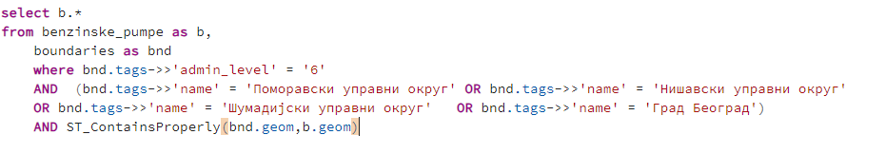

Slide 13
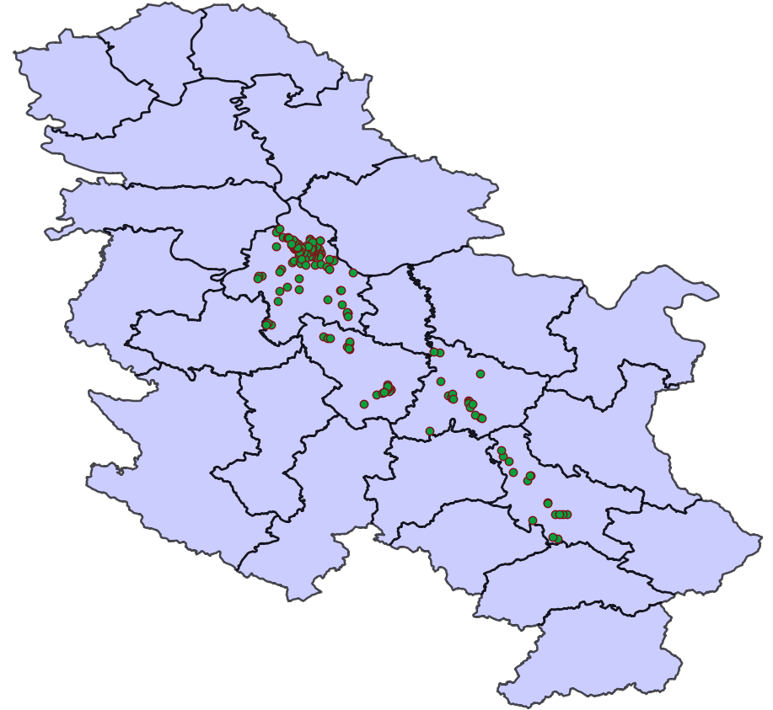
Pumpe po administrativnim zonama

Slide 14
Šta je filtrirano 2
Izdvojene su tačke preseka reka i puteva
Razlika u performansama sa i bez indeksa je znatna
Bez korišćenja indeksa vreme procesiranja je bilo oko 3 min
Sa indeksom vreme procesiranja je bilo oko 1s

Slide 15


Slide 16
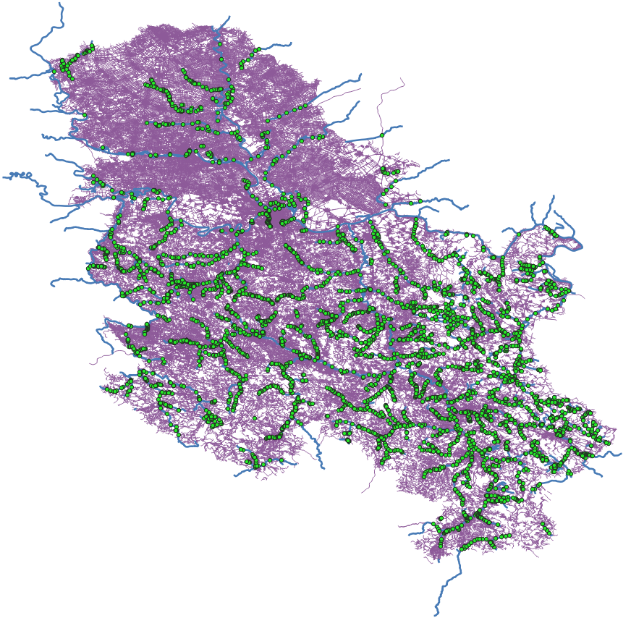
Presek puteva i reka

Slide 17
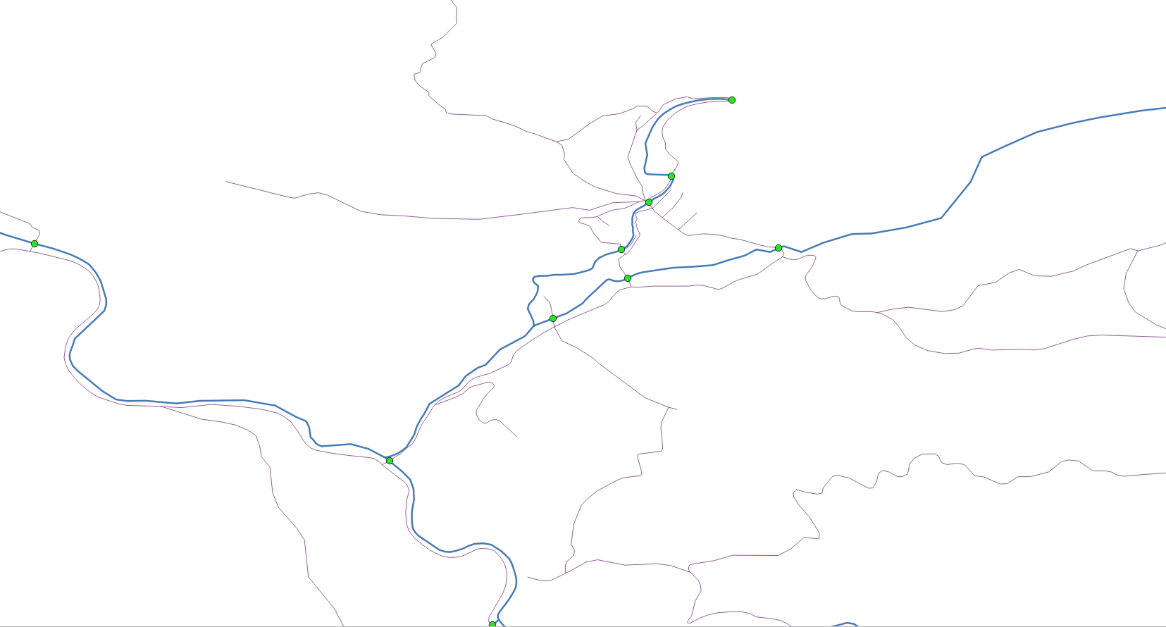

Slide 18
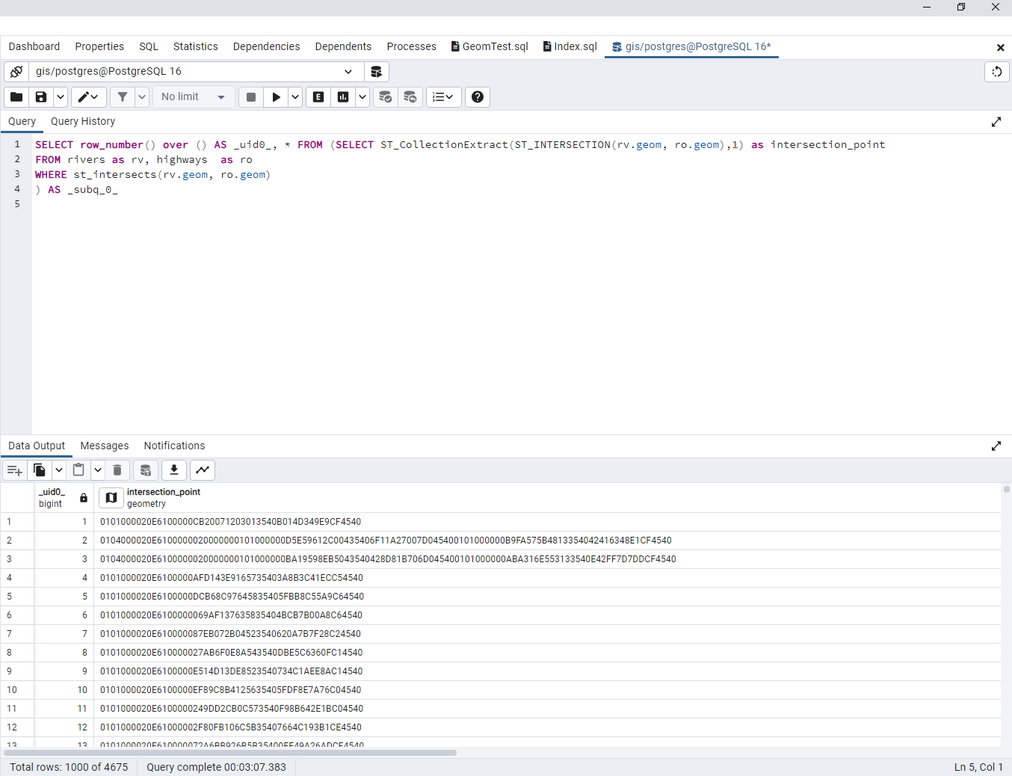

Slide 19
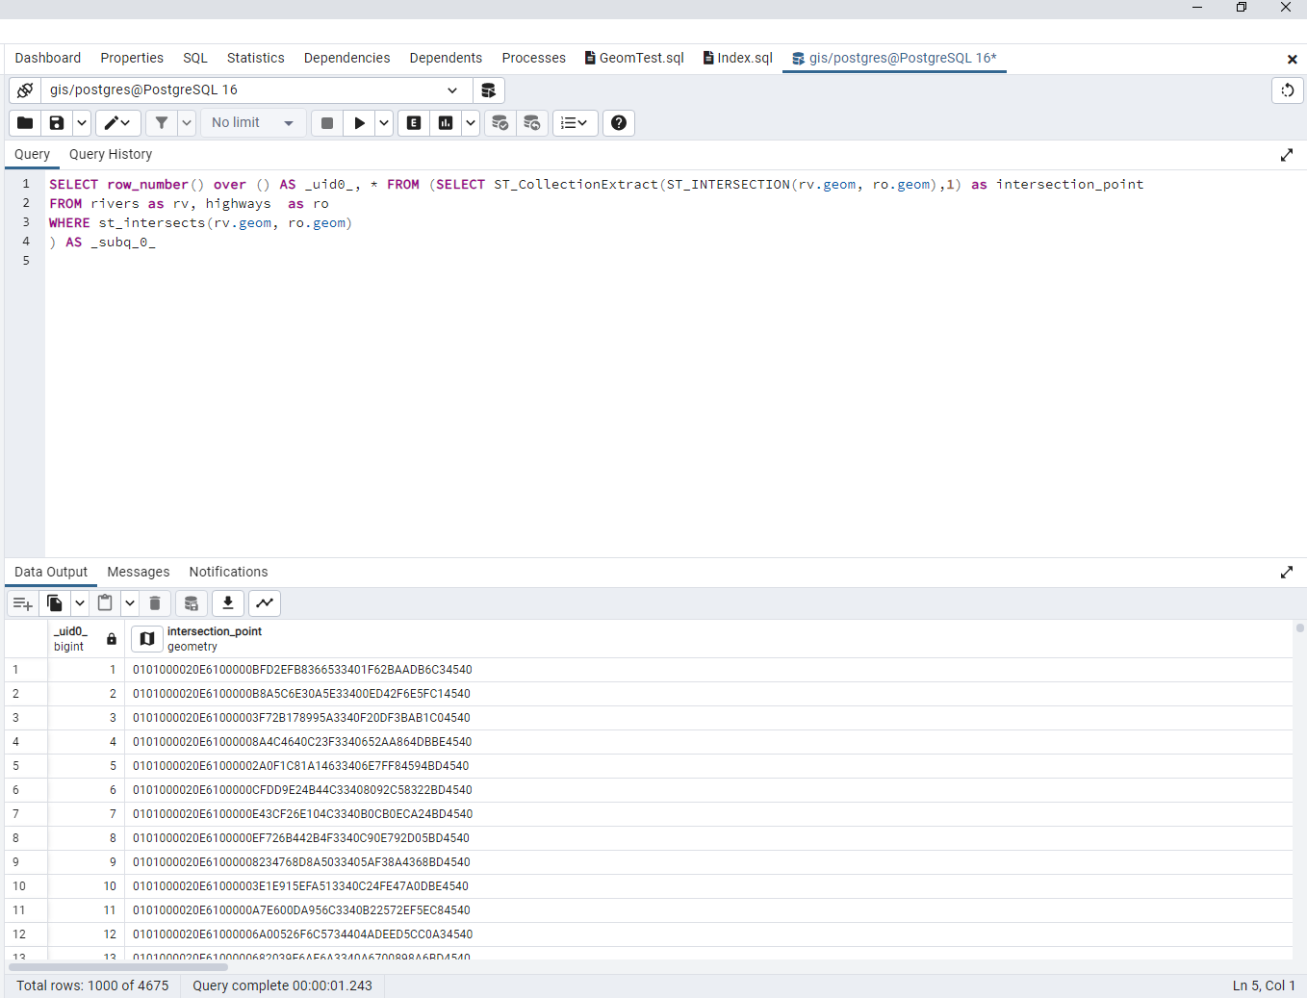

Slide 20
Šta je filtrirano 3
Filtrirane su barijere koje se nalaze na putevima
Razlika u performansama sa i bez indeksa je znatna
Bez korišćenja indeksa vreme procesiranja je bilo oko 8 min
Sa indeksom vreme procesiranja je bilo oko 5s

Slide 21
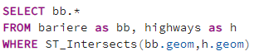

Slide 22
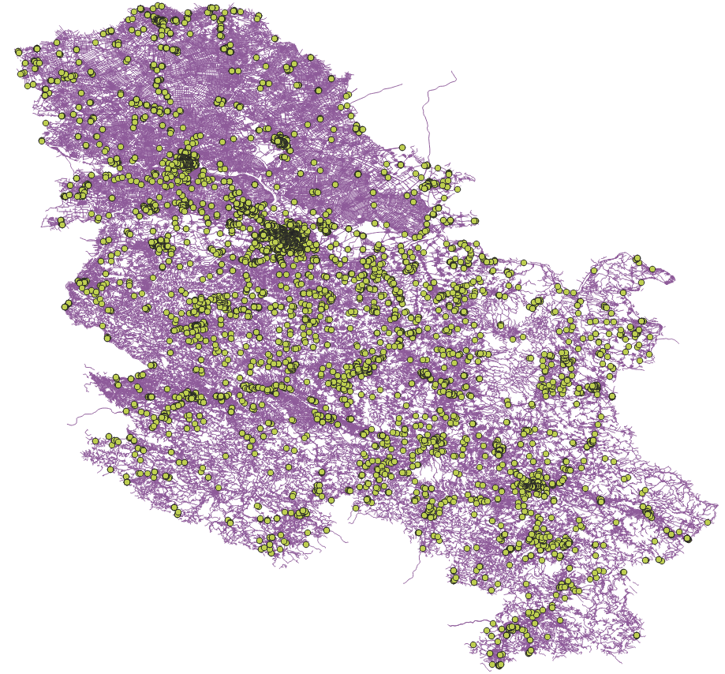
Barijere na putevima

Slide 23
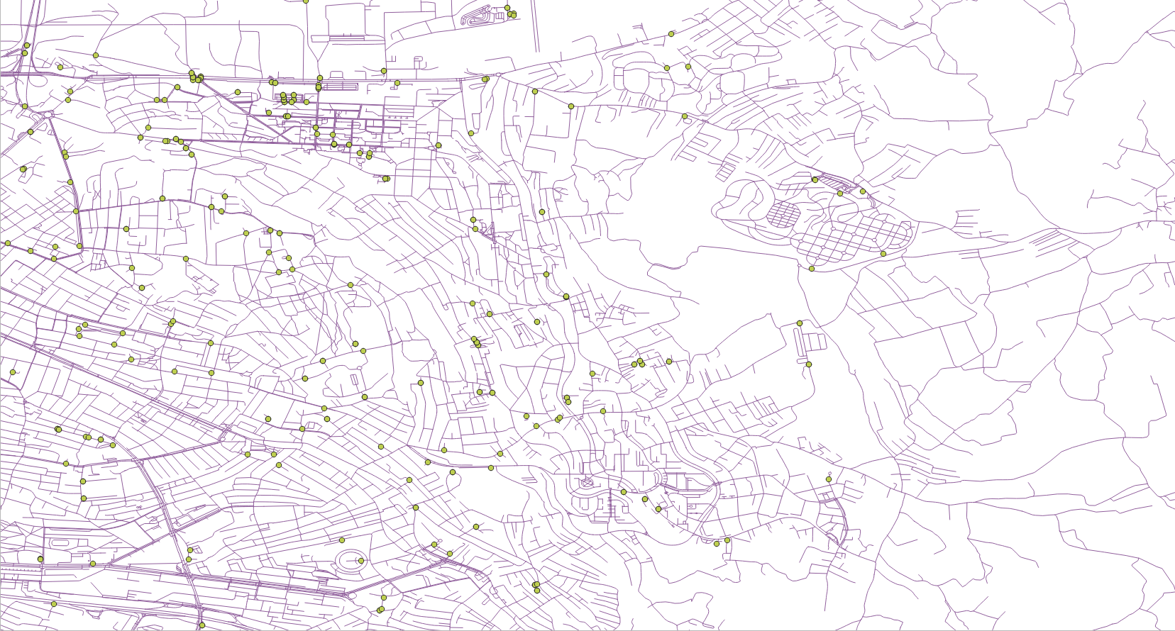

Slide 24
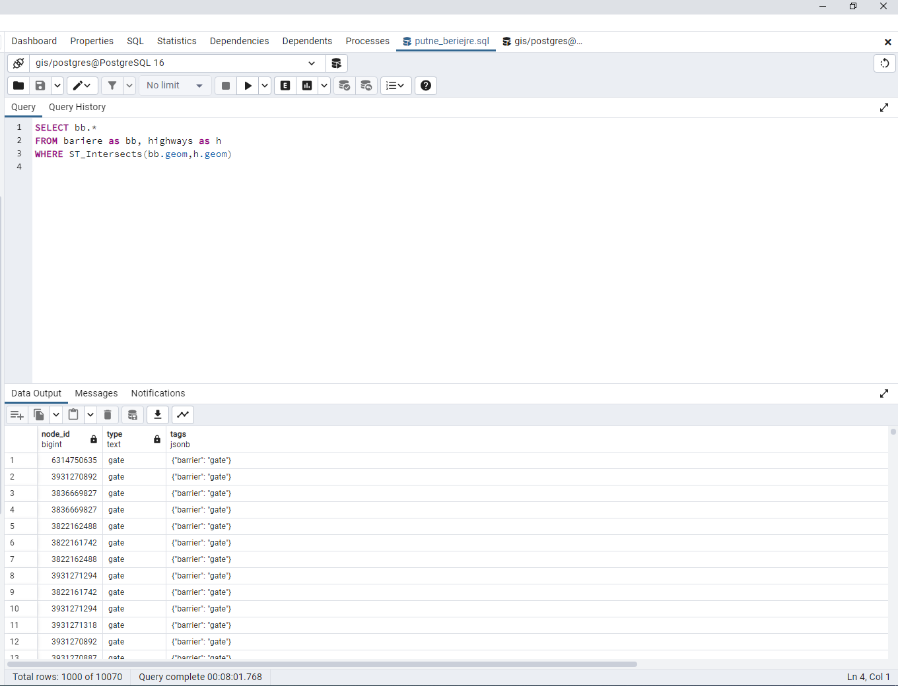

Slide 25
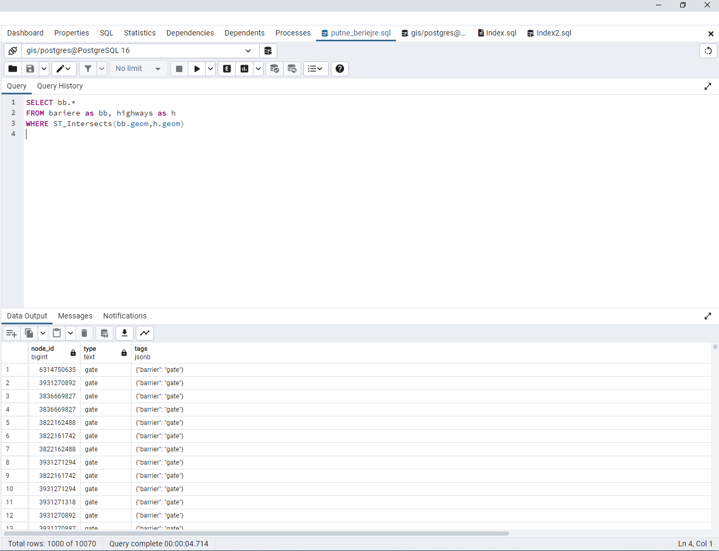

Slide 26
Lua fajlovi su dostupni u repo kao i spisak osmium i osm2pgsql komandi u fajlu "osmium i osm2pgsql.txt"

Slide 27

Pitanja?

